Slide 1
Застосування мови програмування Python та
інтерактивного обчислювального середовища
IPython Notebook
для розрахунку норм часу на технологічні операції
Виконав: ст. гр. ТНМ-12-1 Зелінський Д.
Керівник: доцент Копей В.

Slide 2
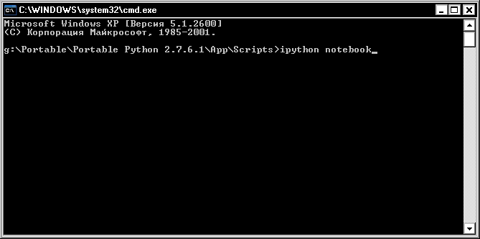

Slide 3
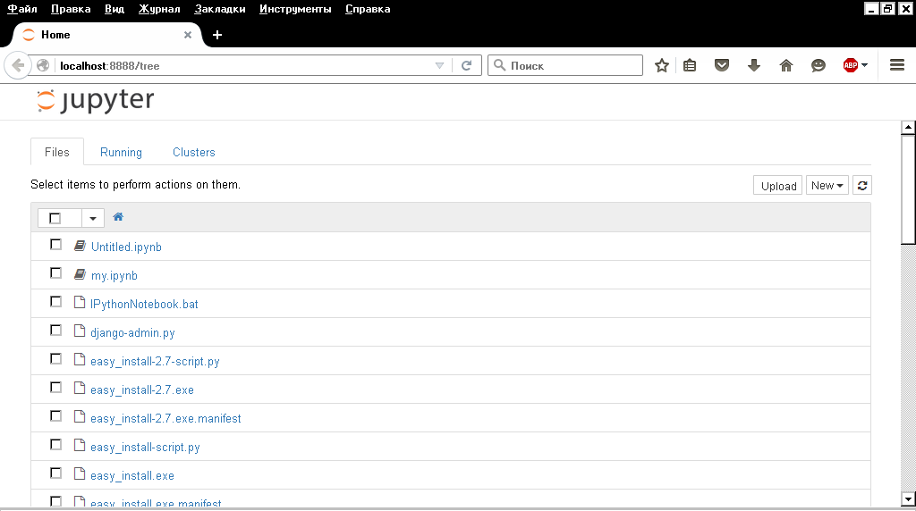

Slide 4
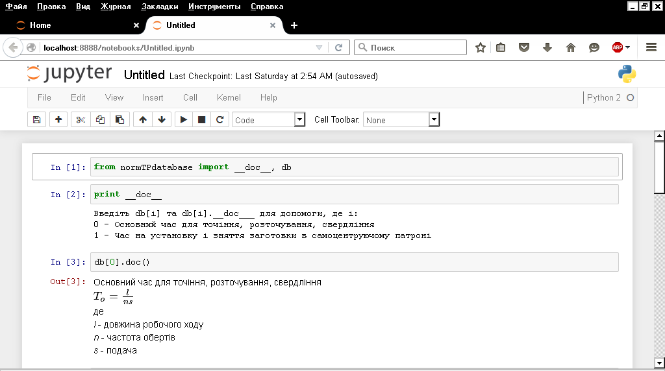

Slide 5
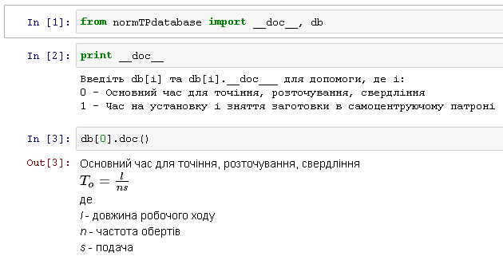

Slide 6
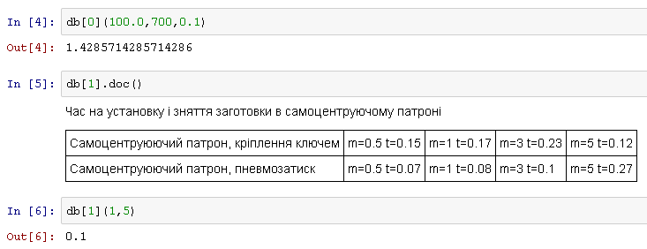

Slide 7
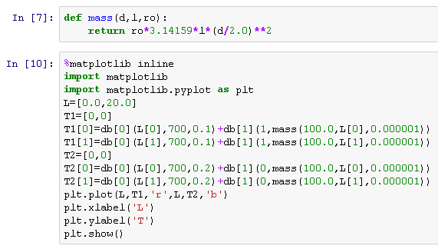
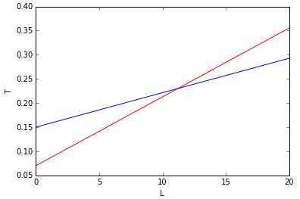

Slide 8
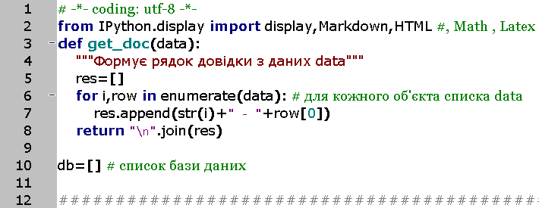
Код модуля normTPdatabase.py

Slide 9
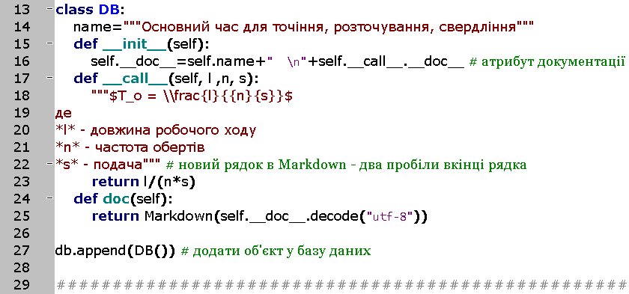

Slide 10
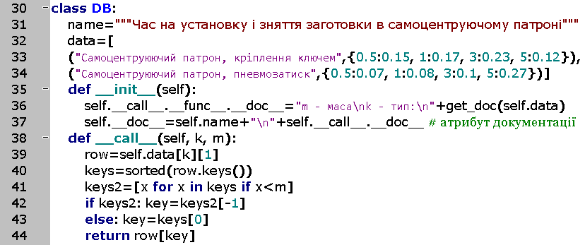
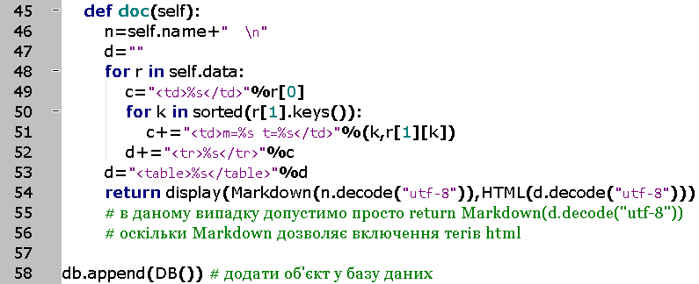

Slide 11
